Slide 1






Atgyfeiriadau ar gyfer rheoli pydredd dannedd mewn plant o ofal sylfaenol
Referrals for the management of tooth decay in children from primary care
Dadansoddiad o ddata o'r System Rheoli Atgyfeiriadau electronig ac o safleoedd sy'n darparu echdyniadau o dan Anesthesia Cyffredinol Cyflwyniad
Analysis of data from the electronic Referral Management System and from sites
providing extractions under General Anaesthesia
Swyddogaeth Gwybodaeth Iechyd y Geg, Tîm Iechyd Deintyddol y Cyhoedd, Iechyd Cyhoeddus Cymru
Oral Health Intelligence function, Dental Public Health Team, Public Health Wales

Slide 2
Ein cenhadaeth
Our Mission
Ni yw Iechyd Cyhoeddus Cymru. Ni yw sefydliad iechyd cyhoeddus cenedlaethol Cymru. Rydym yn bodoli i helpu pawb yng Nghymru i fyw bywydau hirach, iachach.
Gyda'n partneriaid, ein nod yw cynyddu disgwyliad oes iach, gwella iechyd a llesiant, a lleihau anghydraddoldebau i bawb yng Nghymru, nawr ac ar gyfer cenedlaethau'r dyfodol.
Gyda'i gilydd, mae ein timau'n gweithio i atal clefyd, diogelu iechyd, darparu arweinyddiaeth systemau, gwasanaethau arbenigol ac arbenigedd iechyd cyhoeddus.
Ni yw'r brif ffynhonnell o wybodaeth, ymchwil ac arloesedd iechyd cyhoeddus, i helpu pawb yng Nghymru i fyw bywydau iachach.
Gweithio gyda'n gilydd ar gyfer Cymru iachach.
We are Public Health Wales. We are the national public health organisation for Wales. We exist to help all people in Wales live longer, healthier lives.
With our partners, we aim to increase healthy life expectancy, improve health and wellbeing, and reduce inequalities for everyone in Wales, now and for future generations.
Together, our teams work to prevent disease, protect health, provide system leadership, specialist services and public health expertise.
We are the primary source of public health information, research and innovation, to help everyone in Wales live healthier lives.
Working together for a healthier Wales.
Public Health Wales
March 2025

Slide 3
Ein gweledigaeth
Our Vision
Erbyn 2035, byddwn wedi cyflawni dyfodol iachach i Gymru. Rydym yn gweithio tuag at Gymru lle mae pobl yn byw bywydau hirach, iachach a lle mae gan bawb yng Nghymru fynediad teg a chyfartal at y pethau sy'n arwain at iechyd a llesiant da.
By 2035, we will have achieved a healthier future for Wales. We are working towards a Wales where people live longer, healthier lives and where all people in Wales have fair and equal access to the things that lead to good health and well-being.
Public Health Wales
March 2025

Slide 4
Cyflwyniad
Introduction
Mae’r wybodaeth am nifer yr atgyfeiriadau ar gyfer rheoli pydredd dannedd a nifer yr echdyniadau dan anesthetig cyffredinol i blant yng Nghymru (XGAs) yn cael ei chynhyrchu'n flynyddol. Defnyddir yr wybodaeth hon gan Fyrddau Iechyd a Llywodraeth Cymru i atal iechyd y geg gwael ac i gynllunio darpariaeth gwasanaethau deintyddol. Mae hefyd yn ddefnyddiol wrth bennu anghydraddoldebau yn y profiad o echdynnu dan anesthetig cyffredinol.
Cychwynnwyd system rheoli e-atgyfeiriadau (eRMS) ar gyfer deintyddiaeth genedlaethol yn 2018 ledled Cymru, gan ei gwneud yn bosibl casglu data atgyfeirio am blant ar gyfer rheoli pydredd dannedd gan y Gwasanaethau Deintyddol Cyffredinol (GDS) (practisiau deintyddol y 'stryd fawr'). Yn yr un modd, cesglir yr wybodaeth am nifer yr echdyniadau a wneir ym mhob Bwrdd Iechyd yn flynyddol.
Mae’r adroddiad hwn yn cyflwyno dadansoddiad o’r data a gasglwyd gan y system eRMS o 2019/20 i 2023/24 ar gyfer rheoli pydredd dannedd a nifer yr echdyniadau dan anesthetig cyffredinol a gynhaliwyd ledled Cymru.
The number of referrals for the management of tooth decay and the number of extractions undertaken by general anaesthetic for children in Wales (XGAs) is produced on an annual basis. This information is used by Health Boards and the Welsh Government to prevent poor oral health and to plan dental service provision. It is also helpful in determining inequalities in the experience of XGAs.
A national e-referral management system (eRMS) for dentistry was initiated in 2018 across Wales, making it possible to collect referral data for children for the management of tooth decay from General Dental Services (GDS) (‘high-street’ dental practices). Equally, the number of extractions undertaken in each Health Board is collected on an annual basis.
This report presents an analysis of the data collected by the eRMS system from 2019/20 to 2023/24 for the management of tooth decay and the number of XGAs undertaken across Wales.
Public Health Wales
March 2025

Slide 5
Methodoleg
Methodology
Cafodd data atgyfeirio pediatrig ei lawrlwytho o’r eRMS ar gyfer pob Bwrdd Iechyd ar gyfer y blynyddoedd ariannol rhwng 2019/20 a 2023/24.
Gofynnwyd am ddata ar gyfer plant a gafodd echdyniadau dan anesthetig cyffredinol a choladwyd y data gan bob Bwrdd Iechyd. Crynhowyd data categorïaidd yn ôl nifer a chanran.
Roedd yr enwadur ar gyfer cyfrifiadau cyfradd fras fesul 1,000 o blant (neu 10,000 o blant lle bo’n berthnasol) yn seiliedig ar amcangyfrifon poblogaeth canol blwyddyn cenedlaethol Cymru (0-17 oed) gan ddefnyddio amcangyfrifon poblogaeth gan y Swyddfa Ystadegau Gwladol (sy’n cyfateb i bob blwyddyn ariannol*). Ar gael ar y ddolen isod: https://www.ons.gov.uk/peoplepopulationandcommunity/populationandmigration/populationestimates/datasets/clinicalcommissioninggroupmidyearpopulationestimates
* roedd y data diweddaraf oedd ar gael hyd at 2022
Paediatric referral data was downloaded from the eRMS for all Health Boards for the financial years between 2019/20 and 2023/24.
Data for children who underwent XGA was requested and collated from each Health Board.
Categorical data were summarised by number and percentage.
The denominator for crude rate per 1,000 children (or 10,000 children where relevant) calculations was based on the national mid-year population estimates for Wales (0-17 years) using population estimates from the Office for National Statistics (corresponding to each financial year*). Available on the link below: https://www.ons.gov.uk/peoplepopulationandcommunity/populationandmigration/populationestimates/datasets/clinicalcommissioninggroupmidyearpopulationestimates
* latest data available was up to 2022
Public Health Wales
March 2025

Slide 6
Canfyddiadau Allweddol
Key Findings
Gwnaethpwyd 42,053 o atgyfeiriadau rhwng 2019/20 a 2023/24, ac roedd 82.4% (34,662) ohonynt ar gyfer pydredd dannedd.
Bu cynnydd cyson yn nifer yr atgyfeiriadau ar gyfer pydredd dannedd o’i gymharu â’r lefelau cyn y pandemig (2019/20).
Roedd y gyfradd atgyfeirio ar gyfer pydredd dannedd yn cynyddu rhwng 2020/21 a 2022/23 ond ymddengys ei bod yn sefydlogi o 2023/24 ymlaen.
Mae'n ymddangos bod mwy o atgyfeiriadau'n cael eu gwneud o ardaloedd o amddifadedd uwch ac ardaloedd o ddwysedd poblogaeth uwch.
Mae'n rhaid i blant o Fyrddau Iechyd sydd â mwy o ardaloedd gwledig deithio ymhellach i dderbyn gofal.
Mae nifer a chyfradd fras yr echdyniadau dan anesthetig cyffredinol a gynhaliwyd ledled Cymru o 2021/22 ymlaen yn llai na’r lefelau cyn y pandemig.
Mae’r gyfradd fras ar gyfer BIPAB, BIPBC, BIPCTM a BIPHDd yn uwch na chyfradd Cymru yn 2023/24.
Mae nifer blynyddol yr atgyfeiriadau ar gyfer rheoli pydredd dannedd mewn plant yn fwy na'r nifer sy'n cael echdyniadau dan anesthetig cyffredinol. Gall hyn fod oherwydd nad oes angen echdyniadau dan anesthetig cyffredinol oherwydd y rheolaeth neu oherwydd rhestrau aros. Nid yw'n bosibl pennu'r achos hwn gan ddefnyddio'r data presennol sydd ar gael.
42,053 referrals were made between 2019/20 and 2023/24, 82.4% (34,662) of which were for tooth decay.
There has been a steady increase in the number of referrals for tooth decay compared to pre-pandemic levels (2019/20).
The referral rate for tooth decay was increasing between 2020/21 and 2022/23 but appears to be levelling off from 2023/24 onwards.
There appear to be more referrals made from areas of higher deprivation and areas of greater population density.
Children from Health Boards with greater levels of rurality have to travel further to receive care.
The number and crude rate of XGAs undertaken across Wales from 2021/22 onwards is less than pre-pandemic levels.
The crude rate for ABUHB, BCUHB, CTMUHB and HDUHB is higher than the rate for Wales in 2023/24.
The annual number of referrals for the management of tooth decay in children exceeds the number who undergo XGAs. This may be due to their management not requiring XGAs or due to waiting lists. It is not possible to determine this cause using the existing available data.
Public Health Wales
March 2025

Slide 7
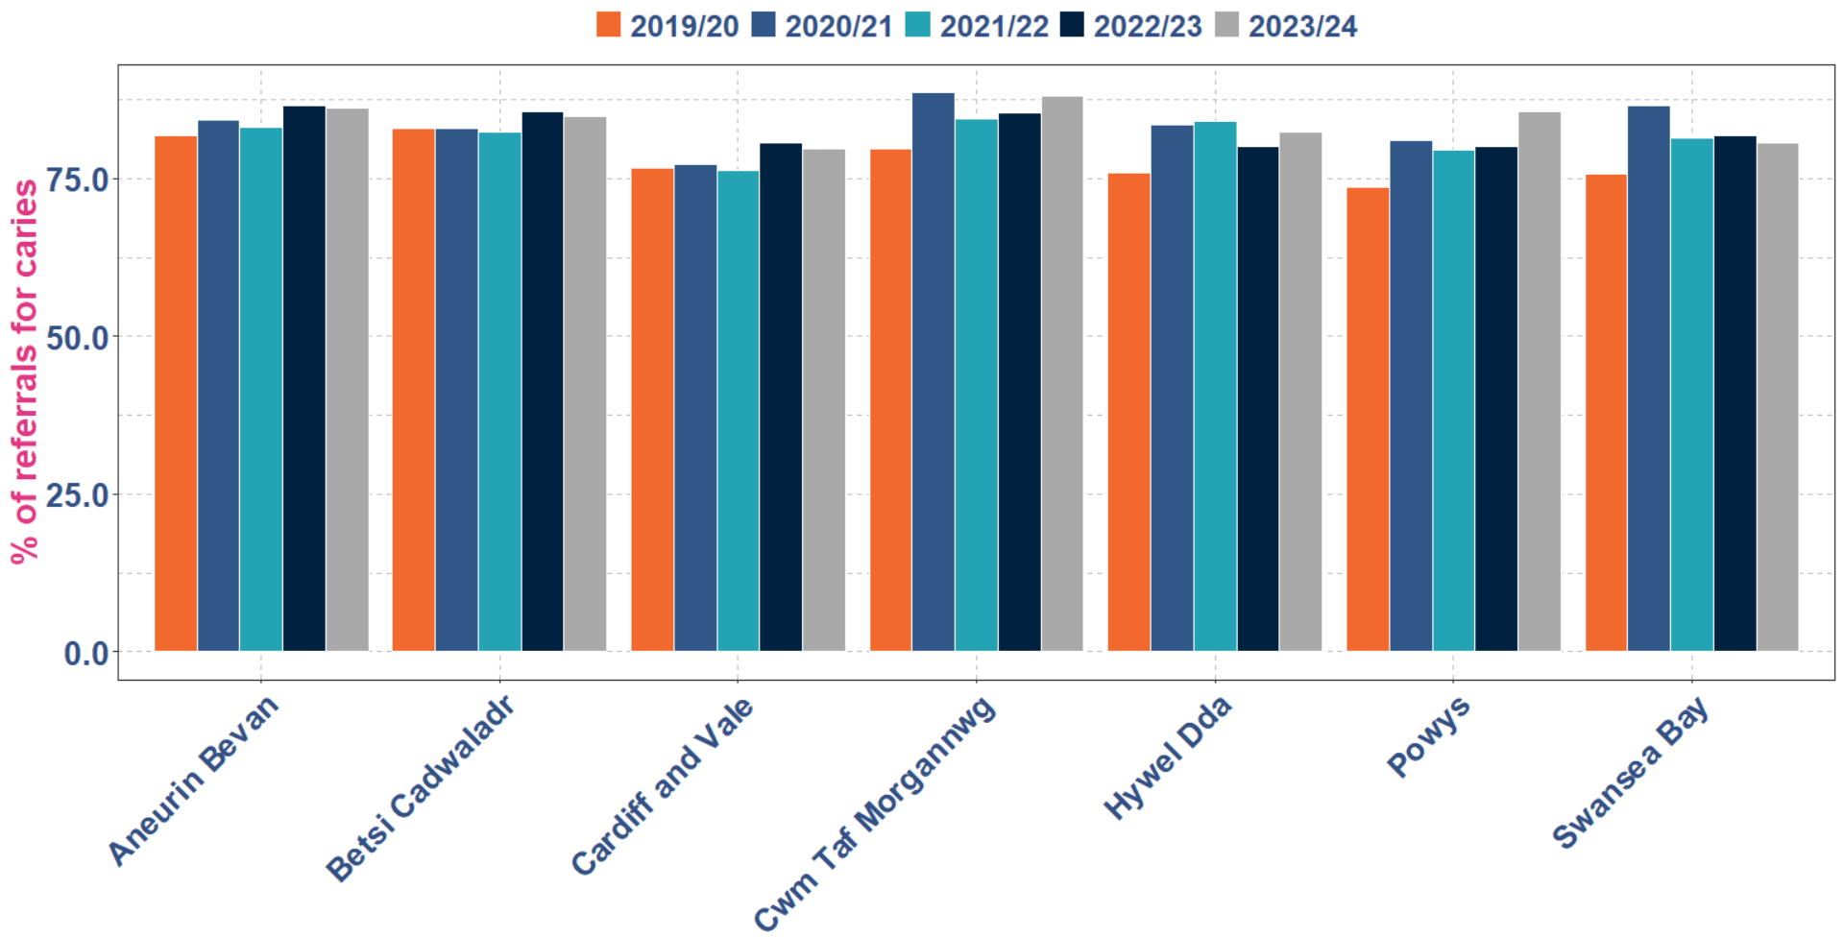
Pydredd dannedd fel cyfran (%) o’r holl atgyfeiriadau ar gyfer plant sy’n defnyddio data eRMS ar gyfer pob Bwrdd Iechyd (2019/20-2023/24)
Tooth decay as a proportion (%) of all referrals for children using eRMS data for each Health Board (2019/20-2023/24)
% yr atgyfeiriadau ar gyfer pydredd dannedd
Public Health Wales
March 2025

Slide 8
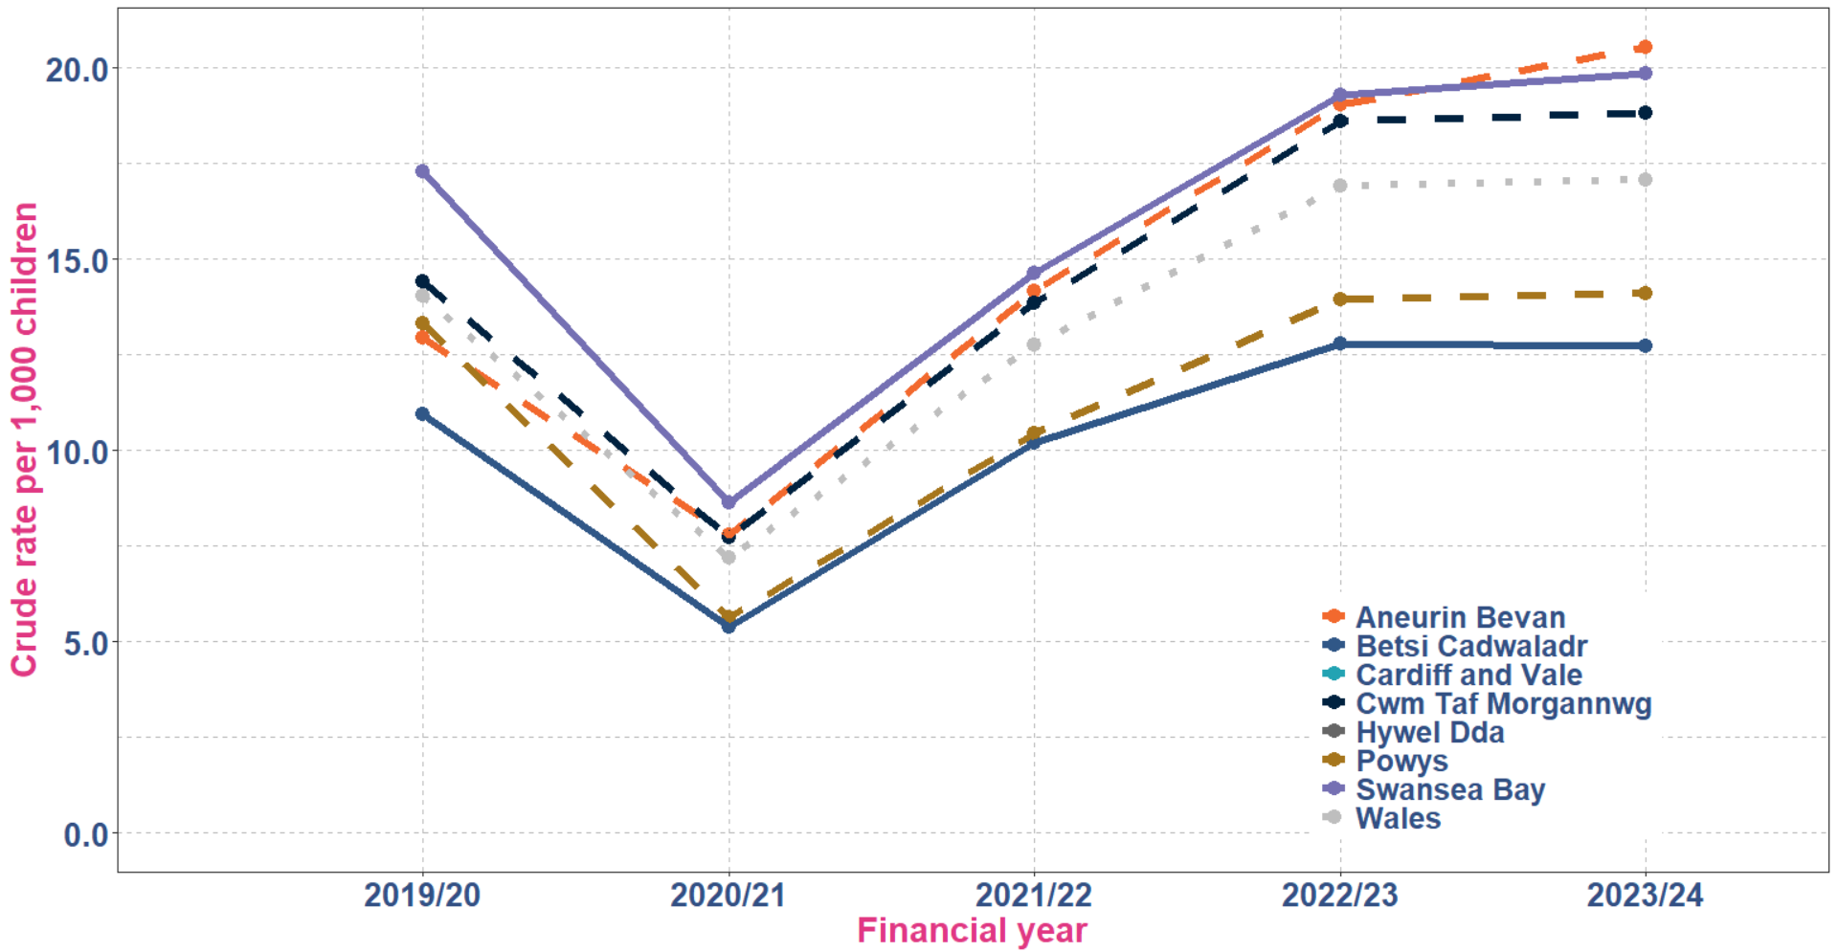
Cyfradd atgyfeirio ar gyfer rheoli pydredd dannedd mewn plant (fesul 1,000) gan ddefnyddio data eRMS ar gyfer pob Bwrdd Iechyd (2019/20-2023/24)
Referral rate for the management of tooth decay in children (per 1,000) using eRMS data for each Health Board (2019/20-2023/24)
Cyfradd fras fesul 1,000 o blant
Blwyddyn Ariannol
Public Health Wales
March 2025

Slide 9
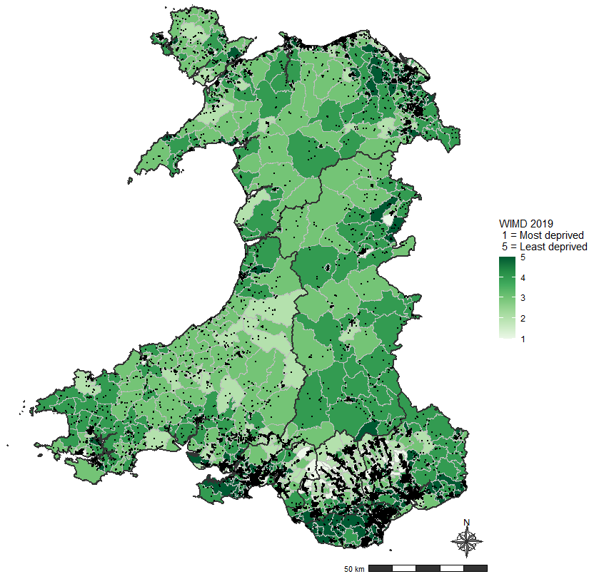
Lleoliad plant a atgyfeiriwyd ar gyfer rheoli pydredd dannedd gyda throshaen o amddifadedd (2019/20-2023/24): Cymru
Location of children referred for the management of tooth decay with a deprivation overlay (2019/20-2023/24): Wales
1 = Mwyaf difreintiedig
5 = Lleiaf difreintiedig
Public Health Wales
March 2025

Slide 10
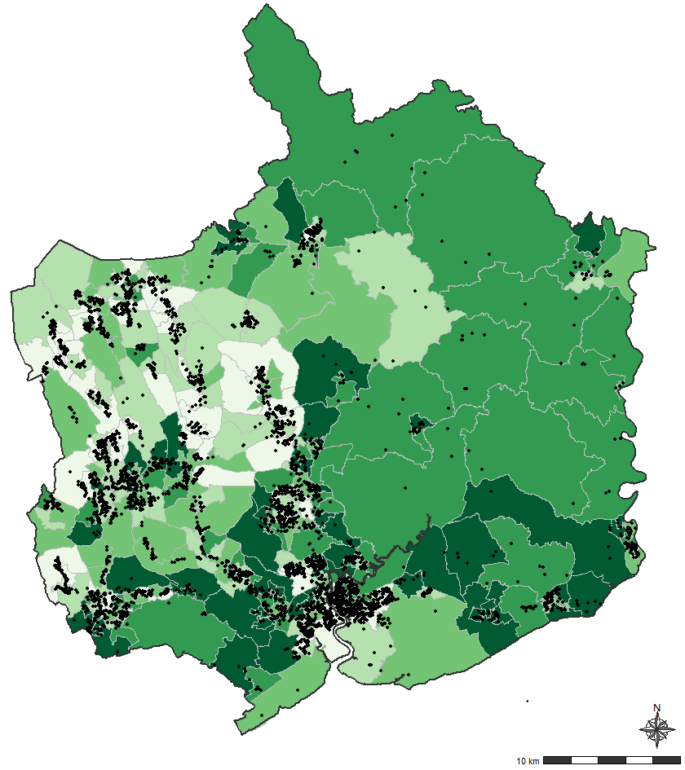
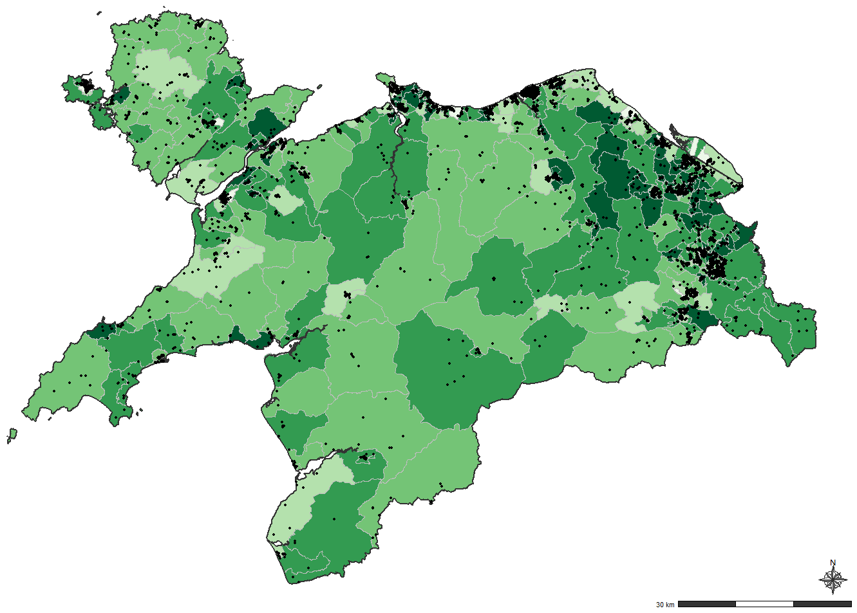
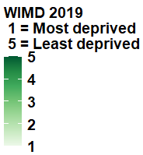
Welsh translation Lleoliad plant a atgyfeiriwyd ar gyfer rheoli pydredd dannedd gyda throshaen o amddifadedd (2019/20-2023/24)
Location of children referred for the management of tooth decay with a deprivation overlay (2019/20-2023/24): ABUHB & BCUHB
1 = Mwyaf difreintiedig
5 = Lleiaf difreintiedig
Public Health Wales
March 2025

Slide 11
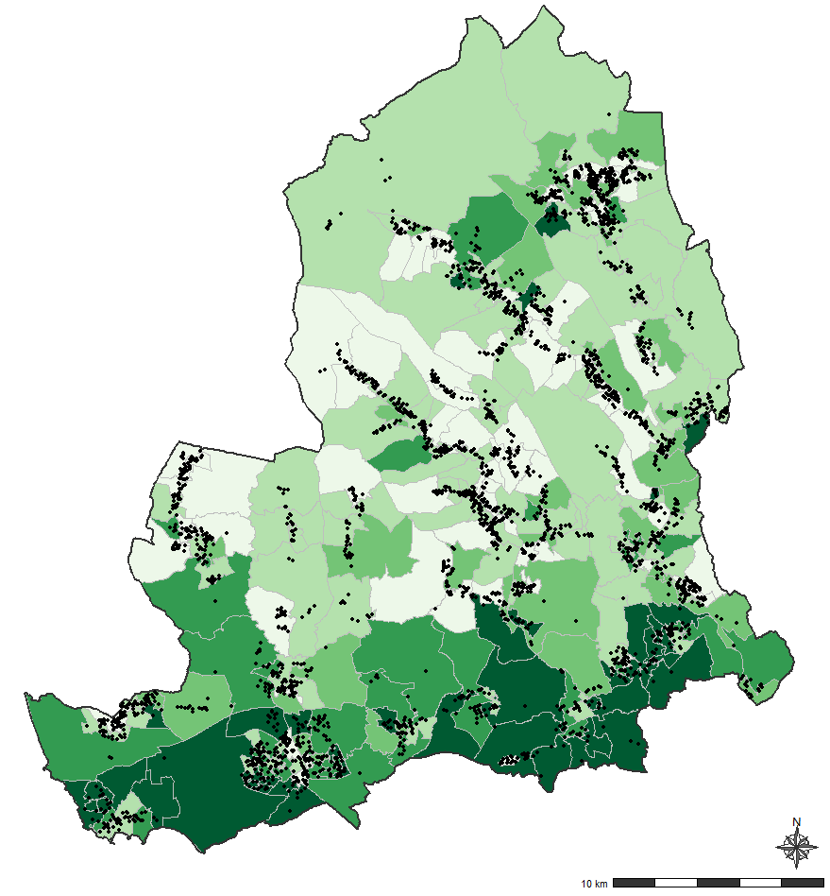
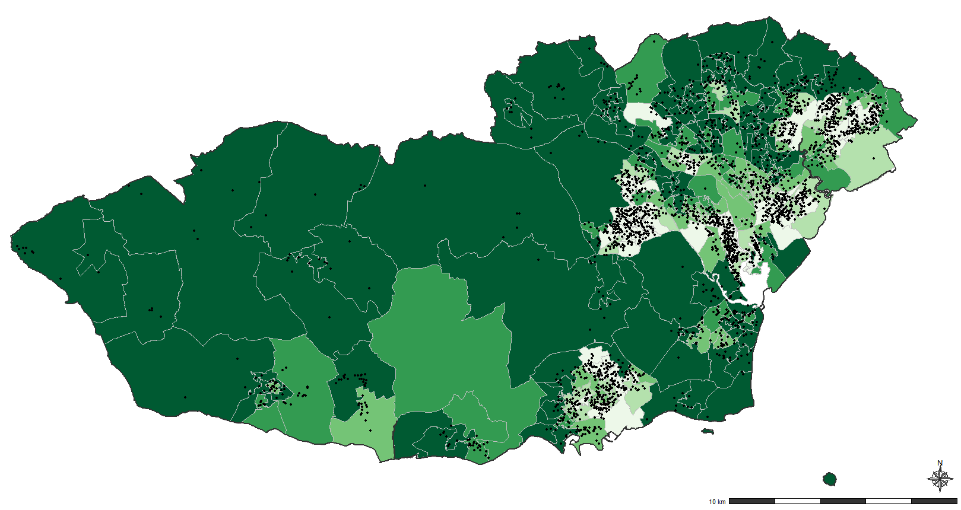
Welsh translation Lleoliad plant a atgyfeiriwyd ar gyfer rheoli pydredd dannedd gyda throshaen o amddifadedd (2019/20-2023/24)
Location of children referred for the management of tooth decay with a deprivation overlay (2019/20-2023/24): C&VUHB & CTMUHB
1 = Mwyaf difreintiedig
5 = Lleiaf difreintiedig
Public Health Wales
March 2025

Slide 12
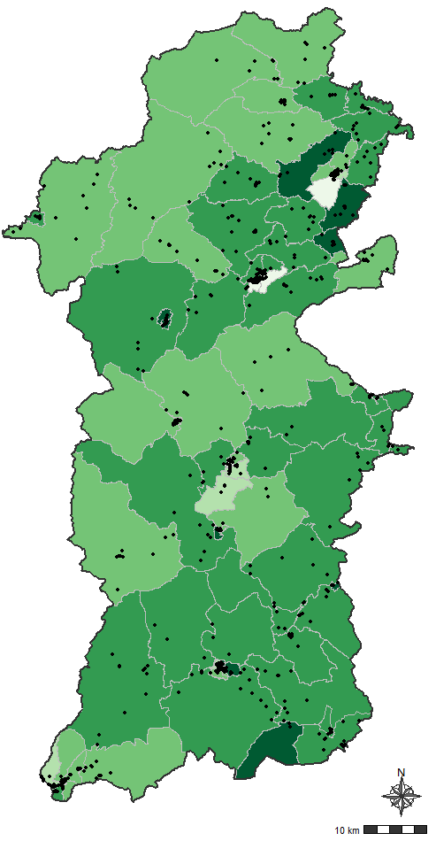
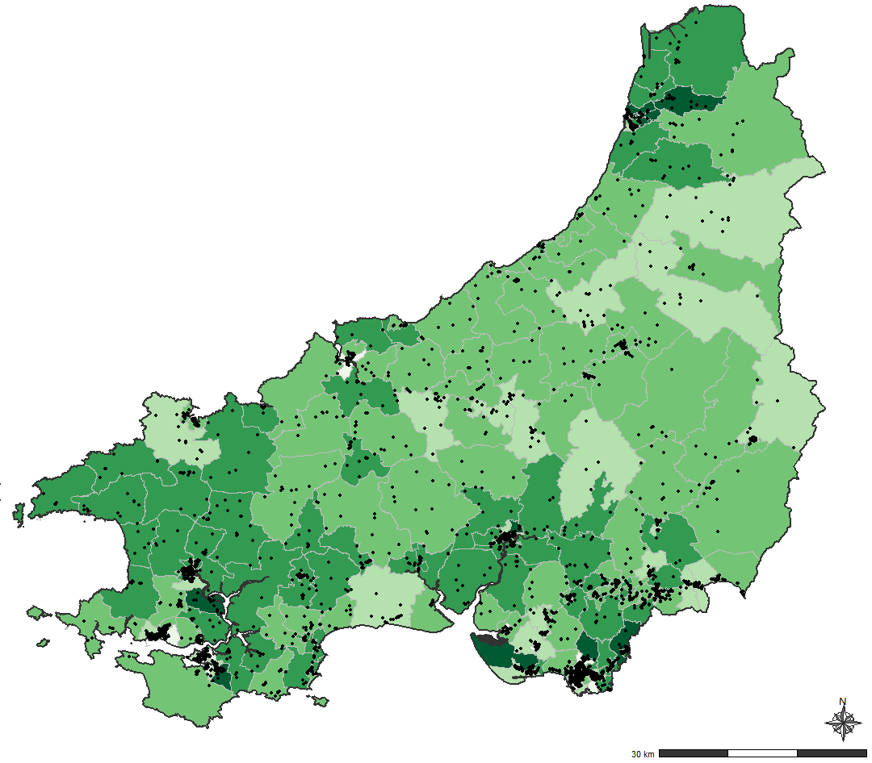
Welsh translationLleoliad plant a atgyfeiriwyd ar gyfer rheoli pydredd dannedd gyda throshaen o amddifadedd (2019/20-2023/24)
Location of children referred for the management of tooth decay with a deprivation overlay (2019/20-2023/24): HDUHB & PTHB
1 = Mwyaf difreintiedig
5 = Lleiaf difreintiedig
Public Health Wales
March 2025

Slide 13
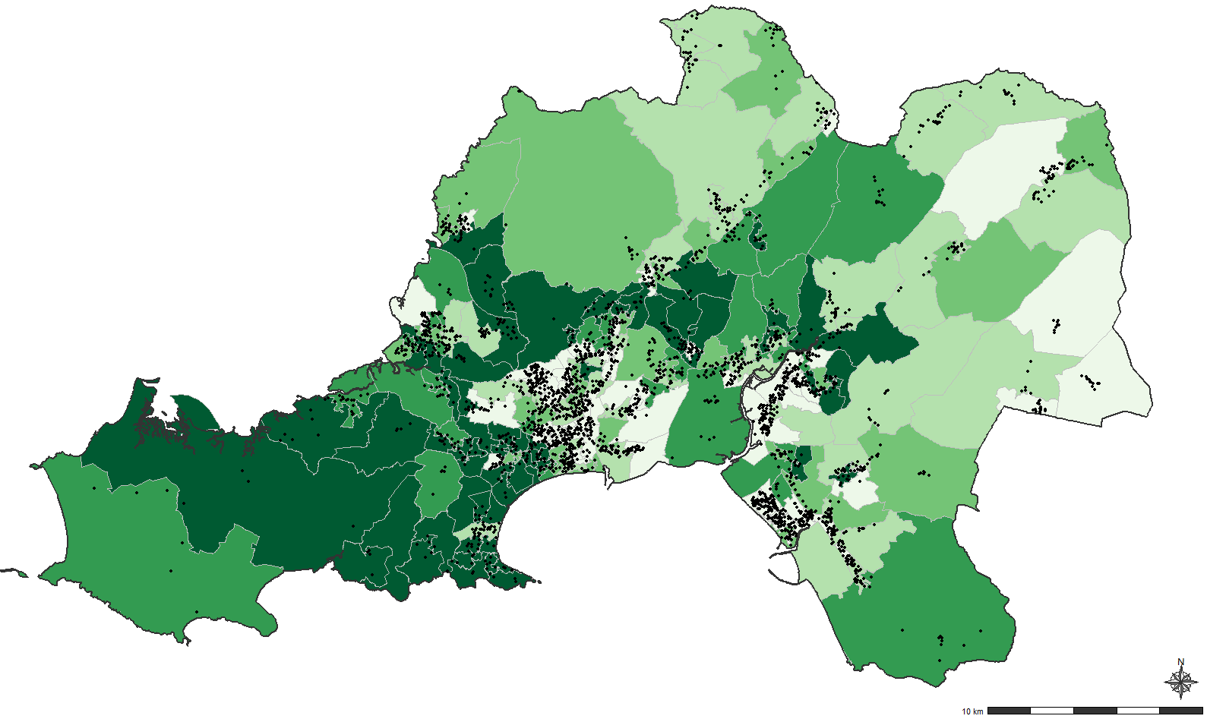
Welsh translationLleoliad plant a atgyfeiriwyd ar gyfer rheoli pydredd dannedd gyda throshaen o amddifadedd (2019/20-2023/24)
Location of children referred for the management of tooth decay with a deprivation overlay (2019/20-2023/24): SBUHB
1 = Mwyaf difreintiedig
5 = Lleiaf difreintiedig
Public Health Wales
March 2025

Slide 14
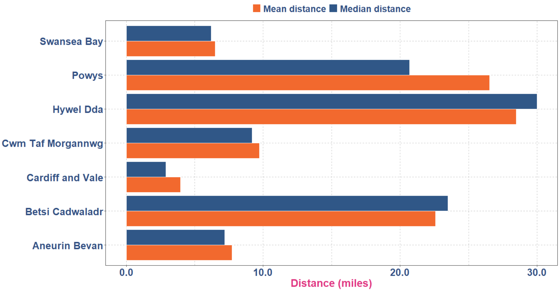
'Pellter i'r darparwr' ar gyfer rheoli pydredd dannedd mewn plant gan ddefnyddio data eRMS ar gyfer pob Bwrdd Iechyd (2019/20-2023/24)
‘Distance to provider’ for the management of tooth decay in children using eRMS data for each Health Board (2019/20-2023/24)
Pellter cymedrig Pellter canolrifol
Pellter
Public Health Wales
March 2025

Slide 15
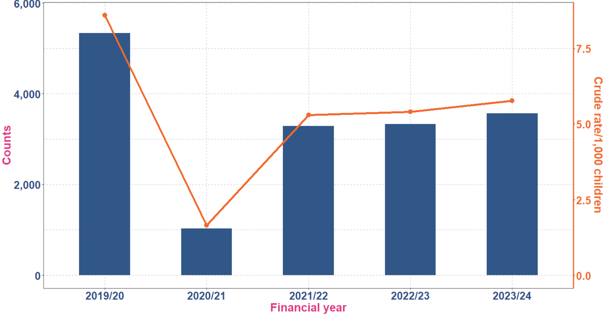
Cyfrif a chyfradd fras y plant (0–17 oed) sy’n profi echdyniadau dan anesthetig cyffredinol yng Nghymru (2019/20-2023/24)
Count and rude rate of children (0–17 years) experiencing XGAs in Wales (2019/20-2023/24)
Nifer
Cyfradd fras / 1,000 o blant
Blwyddyn Ariannol
Public Health Wales
March 2025

Slide 16
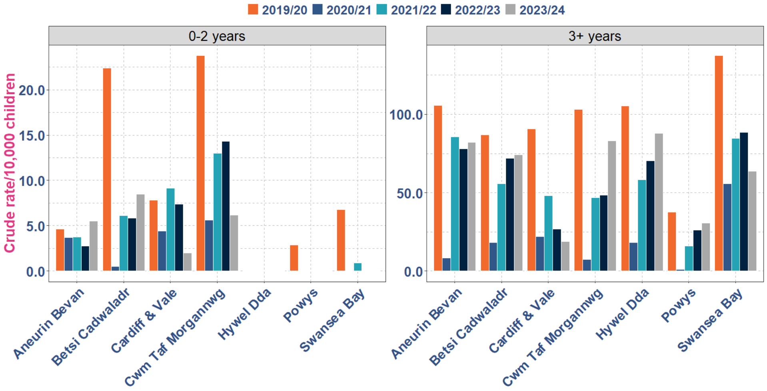
Cyfrif a chyfradd fras y plant (0-17 oed) sy’n profi echdyniadau dan anesthetig cyffredinol fesul Bwrdd Iechyd (2019/20-2023/24)
Count and rude rate of children (0-17 years) experiencing XGAs by Health Board (2019/20-2023/24)
Cyfradd fras / 10,000 o blant
Public Health Wales
March 2025

Slide 17
Cyfradd fras/1,000 o blant a nifer y plant (0-17 oed) sy’n profi echdyniadau dan anesthetig cyffredinol yng Nghymru (2019/20-2023/24)
Crude rate/1,000 children and number of children (0-17 years) experiencing XGAs in Wales (2019/20-2023/24)
 | 2019/20 |  | 2020/21 |  | 2021/22 |  | 2022/23 |  | 2023/24
Bwrdd Iechyd Health Board | Nifer Count | Cyfradd fras Crude rate | Nifer Count | Cyfradd fras Crude rate | Nifer Count | Cyfradd fras Crude rate | Nifer Count | Cyfradd fras Crude rate | Nifer Count | Cyfradd fras Crude rate
Aneurin Bevan | 1,089 | 8.95 | 91 | 0.75 | 892 | 7.32 | 810 | 6.67 | 867 | 7.09
Betsi Cadwaladr | 1,048 | 7.69 | 210 | 1.55 | 652 | 4.84 | 839 | 6.27 | 868 | 6.50
Cardiff & Vale | 778 | 7.72 | 195 | 1.93 | 429 | 4.23 | 241 | 2.38 | 167 | 1.62
Cwm Taf Morgannwg | 829 | 9.05 | 64 | 0.70 | 382 | 4.17 | 394 | 4.33 | 655 | 7.22
Hywel Dda | 649 | 8.97 | 112 | 1.56 | 360 | 5.01 | 435 | 6.08 | 545 | 7.59
Powys | 77 | 3.25 | 2 | 0.09 | 32 | 1.37 | 53 | 2.26 | 62 | 2.64
Swansea Bay | 872 | 11.68 | 352 | 4.73 | 538 | 7.23 | 563 | 7.61 | 408 | 5.48
Cymru / Wales | 5,342 | 8.60 | 1,026 | 1.66 | 3,285 | 5.30 | 3,335 | 5.41 | 3,572 | 5.77
>= Cyfartaledd Cymru
>= Wales average
Public Health Wales
March 2025

